Slide 1
Test
OfficeUnit

Slide 2
test1.xlsx

Slide 3
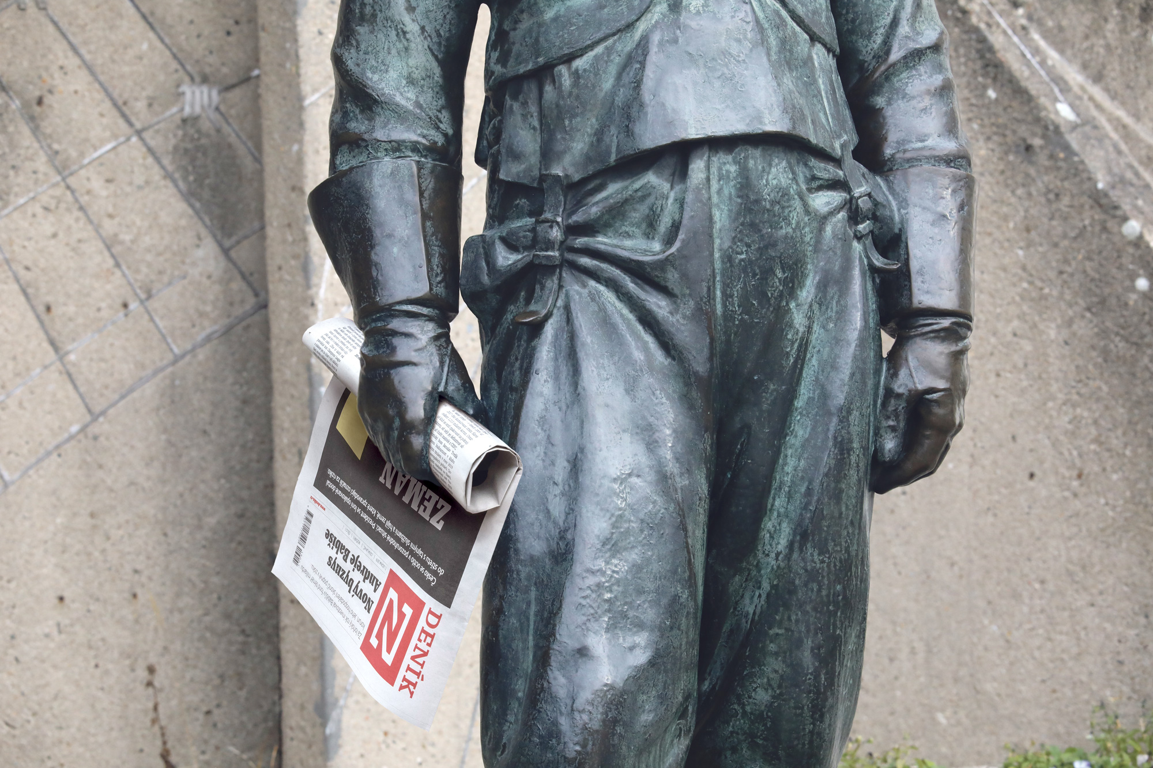
Deník N

